Slide 1


24-25第一次牧民常會

Slide 2

時間表：
09:30 祈禱、導言、會長的話
09:50 分享：祂所造的一切都很好 — 天主教環保觀
10:50 小休
11:10 經驗分享：如何推動青年實踐天主教環保觀
11:30 小組分享 /大組滙報
12:10 慈青及其他資訊、祈禱
12:30 完結

Slide 3
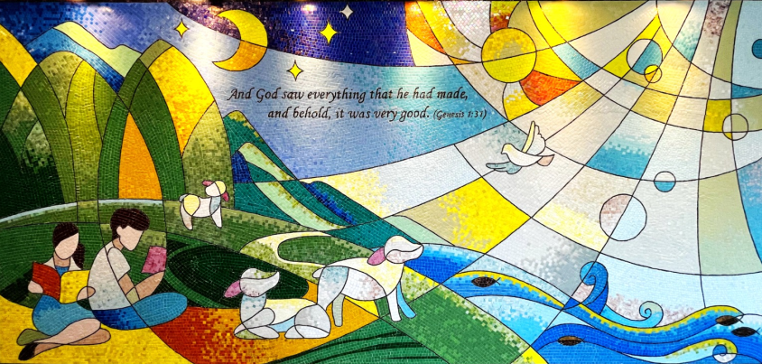
創 1:26-31
天主說：「讓我們照我們的肖像，按我們的模樣造人，……」天主於是照自己的肖像造了人，就是照天主的肖像造了人：造了一男一女。天主祝福他們說：「你們要生育繁殖，充滿大地，治理大地，
管理海中的魚、天空的飛鳥、
各種在地上爬行的生物！」…
事就這樣成了。天主看了他造
的一切，認為樣樣都很好。

Slide 4
慈幼會中華會省省會長
梁定國神父的話

Slide 5
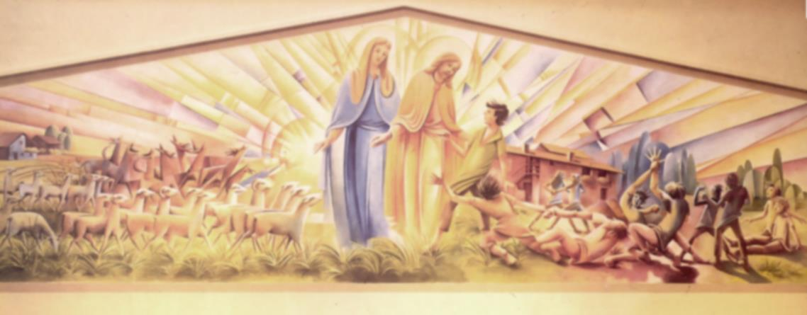
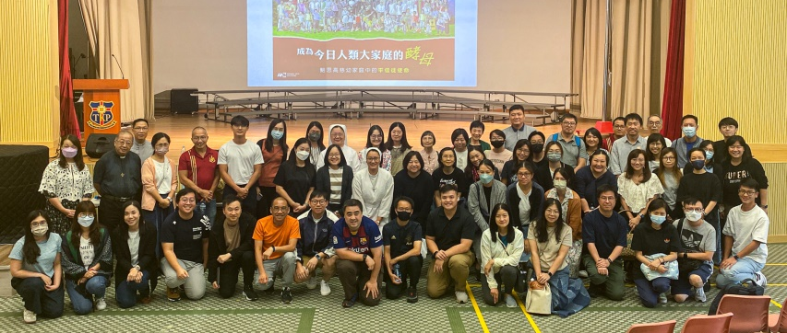

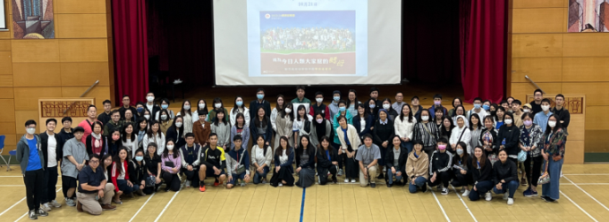

具體牧民行動 — 為教育牧民團體
營造學習及關愛的教育牧民團體
閱讀《帶來願景的奇夢》
發掘及發揮各人的潛能
學習天主教的環保觀
關注教育牧民團體成員的情緒和壓力問題

Slide 6
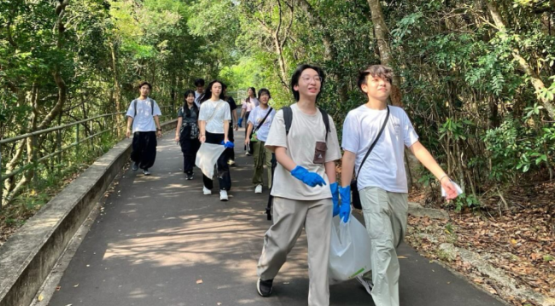
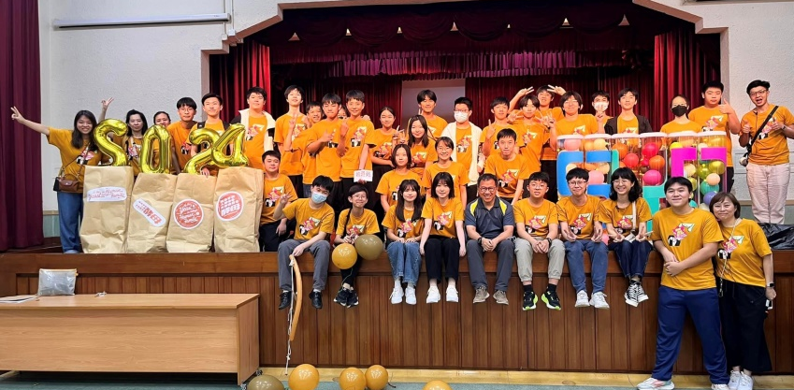
具體牧民行動 — 為青年成長
陪伴青年實現夢想
加強青年回應天主召請的意識及能力
學習天主教環保觀
推動青年組織環保項目
關注冷淡教友
加強培育領堅振後的教友

Slide 7
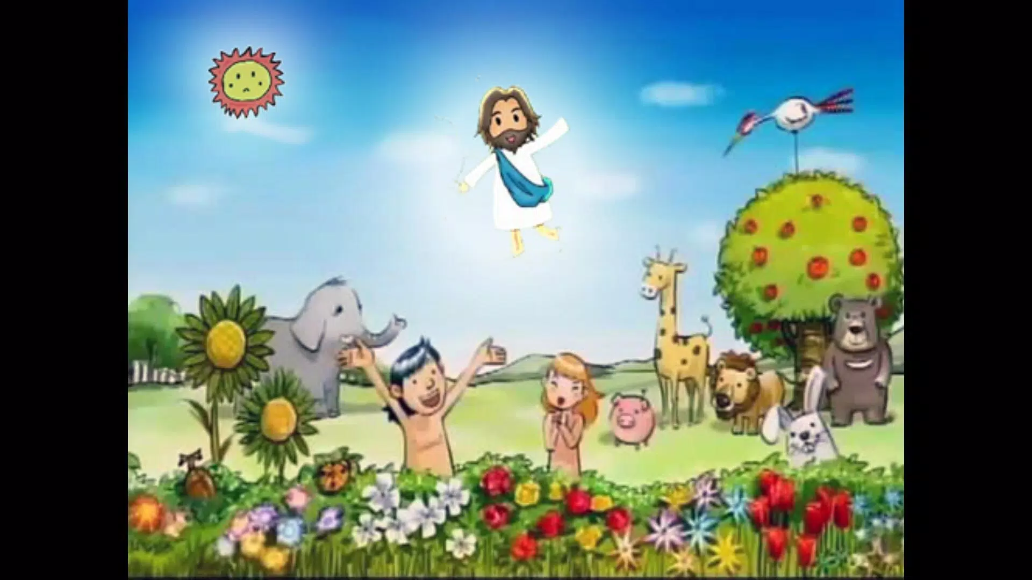
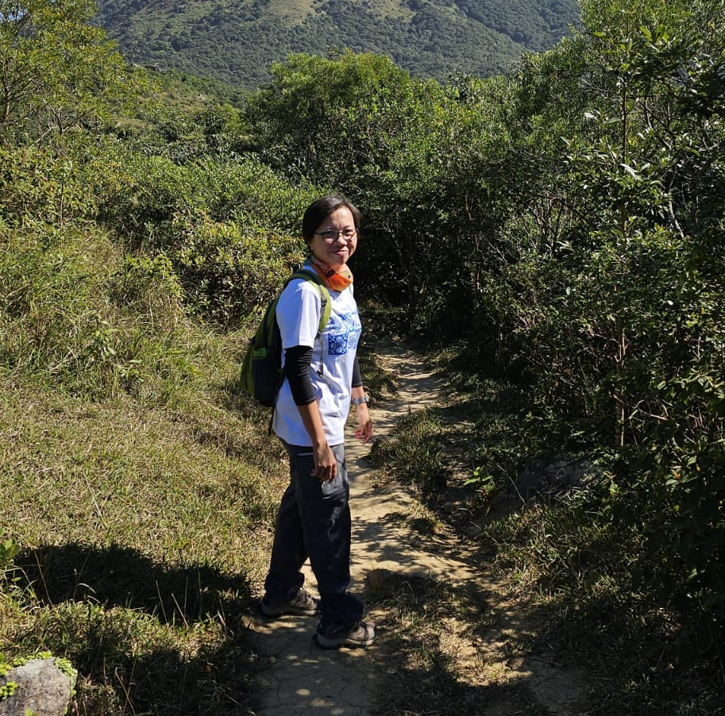
祂所造的一切都很好
— 天主教環保觀
寶血會 梁淑盈修女

Slide 8
24-25第三次牧民常會

Slide 9
經驗分享：
如何推動青年實踐
天主教環保觀

Slide 10
小組分享：
中學、小學、校長、
堂區、青年中心

Slide 11

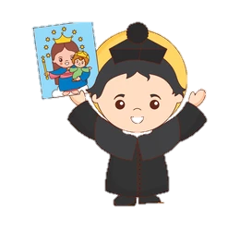
慈青資訊(老師)
01/11/2024 牧民助理工作坊(上午)@寶血田園
22/11/2024 宗教教育主任會議(上午)@ 聖母樓
22/11/2024 聖召推行人會議 (下午)@ 聖母樓
18/01/2025 第二次牧民常會@

Slide 12
慈青資訊(老師)
資源 http://sdbei.no-ip.org
Youtube Channel:慈幼家庭/青適角落
Facebook:
  Salesian Youth Movement China Province慈幼青年運動
  慈幼家庭
慈青會籍申請表

Slide 13
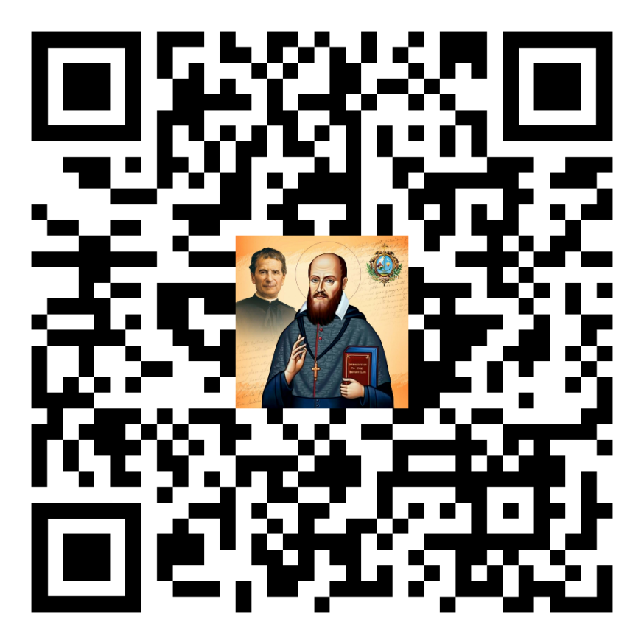
2024-2025 第一次牧民常會檢討問卷

Slide 14
創 1:26-31
天主說：「讓我們照我們的肖像，按我們的模樣造人，……」天主於是照自己的肖像造了人，就是照天主的肖像造了人：造了一男一女。天主祝福他們說：「你們要生育繁殖，充滿大地，治理大地，
管理海中的魚、天空的飛鳥、
各種在地上爬行的生物！」…
事就這樣成了。天主看了他造
的一切，認為樣樣都很好。

Slide 15
24-25第一次牧民常會

